Slide 1
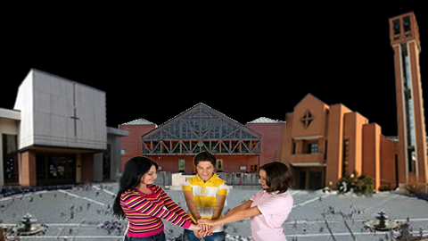

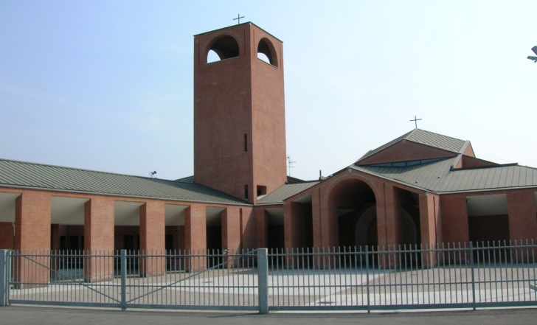
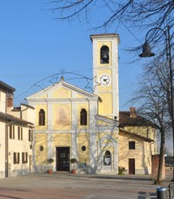
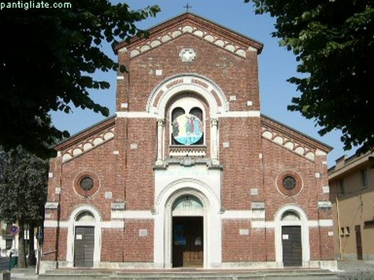
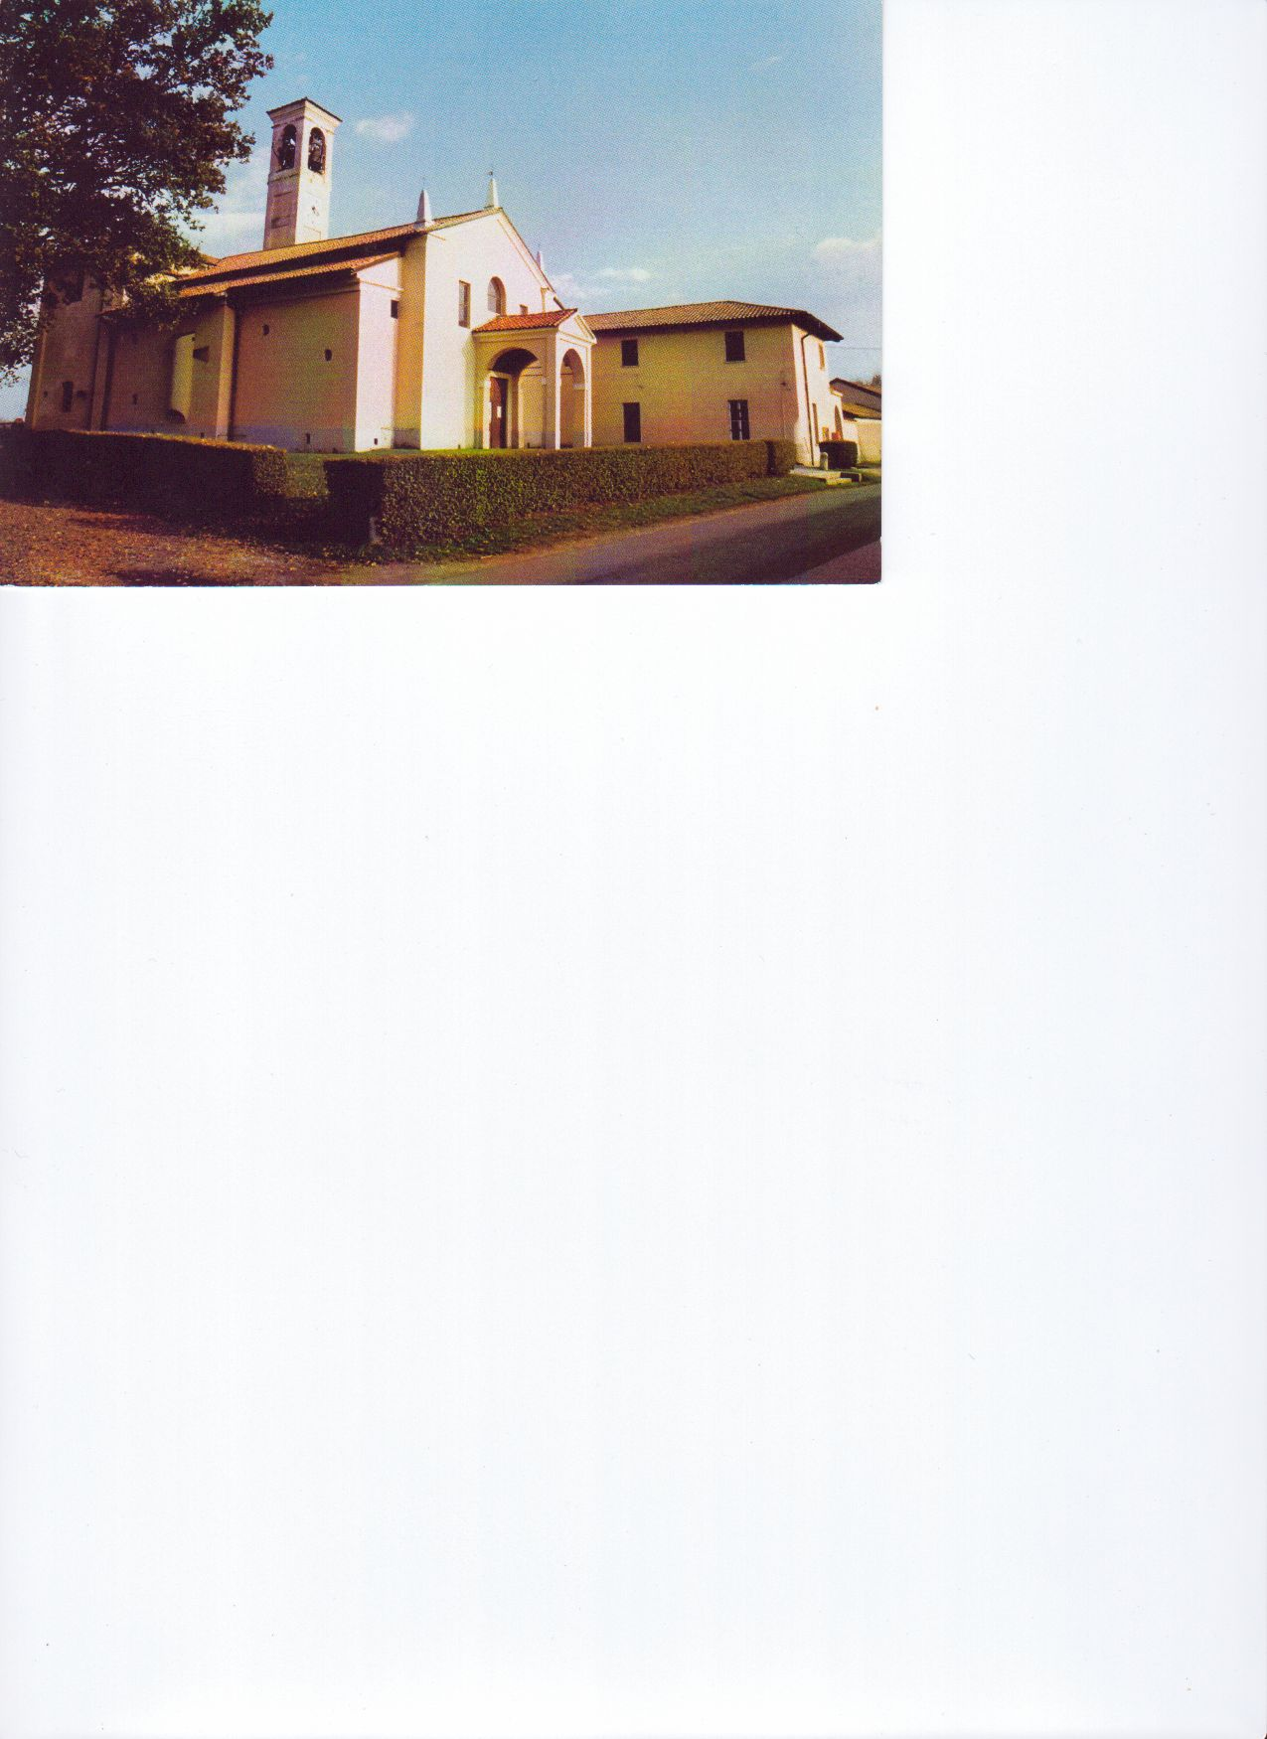
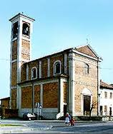
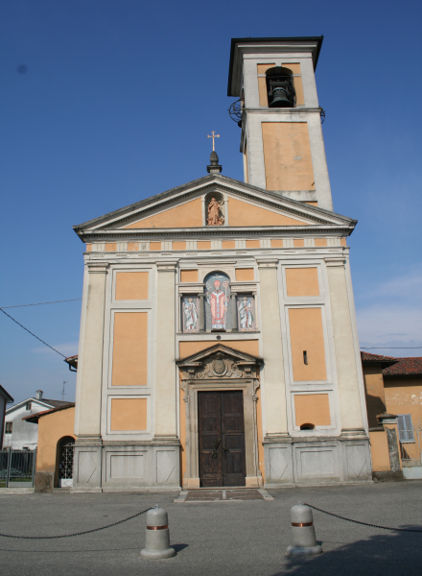
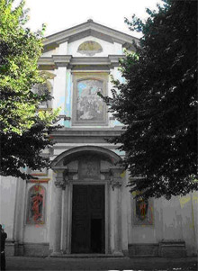
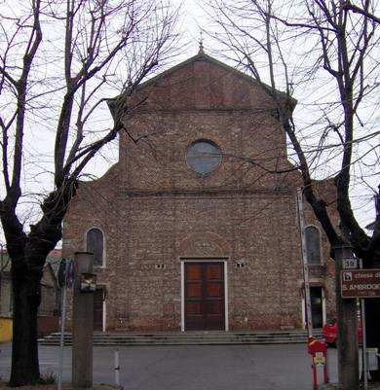
DECANATO PESCHIERA BORROME0
1° INCONTRO DELLE FAMIGLIE
B.V. del Rosario
Mombretto di Mediglia
Comunita pastorale di Peschiera,
Bettola – Robbiano- Zelo
In vista del 7° Incontro Mondiale delle Famiglie, le parrocchie del nostro Decanato si incontreranno per conoscersi e condividere un pomeriggio di festa e di preghiera.
Tutte le famiglie delle parrocchie di Peschiera Borromeo, Pantigliate e Mediglia sono invitate
San Bovio
Peschiera Borromeo
Santa Margherita V.M. Pantigliate
Domenica
15 aprile 2012
PROGRAMMA DELLA FESTA
ore 15:00 ritrovo a Mombretto in via Carducci, nei giardinetti a lato della casa di riposo, dove saranno distribuiti i palloncini colorati.......”
ore 15:30 partenza della marcia e arrivo alla chiesa Parrocchiale, dove avverrà il lancio dei palloncini.
ore 16:30 celebrazione della S. Messa
La festa si concluderà dopo la S. Messa con una
super merenda
Vi aspettiamo numerosi
con l'allegria dei vostri bambini!!!
San Martino
San Martino Olearo
Santi Pietro e Paolo
Mezzate
Santa Maria Assunta
Bustighera
Santo Stefano-Triginto Mediglia
Sant’Ambrogio - Linate

